Slide 1

自适应阳光调节智慧农业
——农业智能化的新一代实现方式
新疆生产建设兵团第一中学
季宇志 杨稼泽 小组
指导教师 ：马瑞 高雪晨子
Notes:
先说作品后说过程。为什么，做什么，怎么做

Slide 2

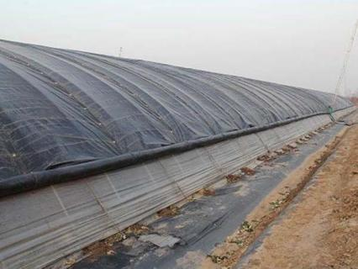
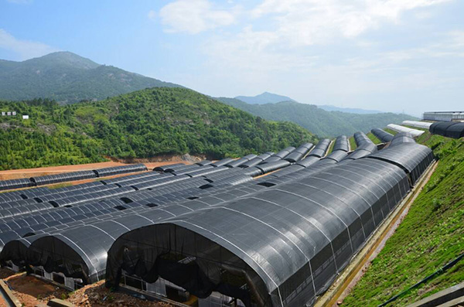
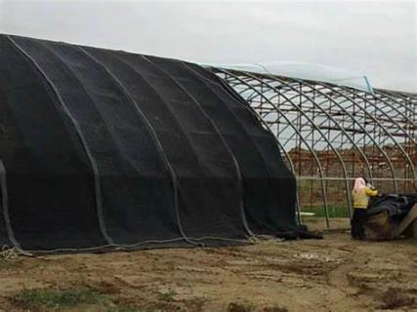
问题提出
“万物生长靠太阳。”光照对农作物的生长影响很大。一直以来，农业上对于阳光的智能控制始终是一个显著问题。因为光照极大地影响着植物的光合作用，过少会导致光合作用减弱，抑制植物生长；过多则会使温度升高、水分大量蒸发，影响植物生长。
通过调研，阳光调节主要是使用篷布覆盖在大棚表面，消耗人力且缺乏科学性（如下图）
因此，开发自适应阳光调节智慧农业系统使光照强度保持在一个合适的范围
内成为了一个亟需解决的问题。

Slide 3
研究背景
习近平总书记指出，发展数字经济是把握新一轮科技革命和产业变革新机遇的战略选择，要推动制造业、服务业、农业等产业数字化，利用互联网新技术对传统产业进行全方位、全链条的改造，提高全要素生产率。
为贯彻落实党中央、国务院决策部署，顺应国内外新形势新变化，推动“十四五”时期农业农村信息化加快发展，更好助力乡村全面振兴，按照《“十四五”推进农业农村现代化规划》等上位规划总体部署，国家组织编制了《“十四五”全国农业农村信息化发展规划》。《规划》提出了“十四五”时期农业农村信息化的总体要求、重点任务和保障措施，是“十四五”时期推进全国农业农村信息化工作的重要指引性文件。
“十四五”期间，在全国建设种植业、设施农业、畜牧业、渔业、种业等5类国家数字农业创新应用基地，建立贯通信息采集、分析决策、作业控制、智慧管理等各环节的智慧农业集成应用体系。
因此，智慧农业的发展不仅仅是国家的要求，更是时代发展的大势所趋。
Notes:
自动化

Slide 4

基于物联网数据传输与处理的大棚进光调节装置

Slide 5
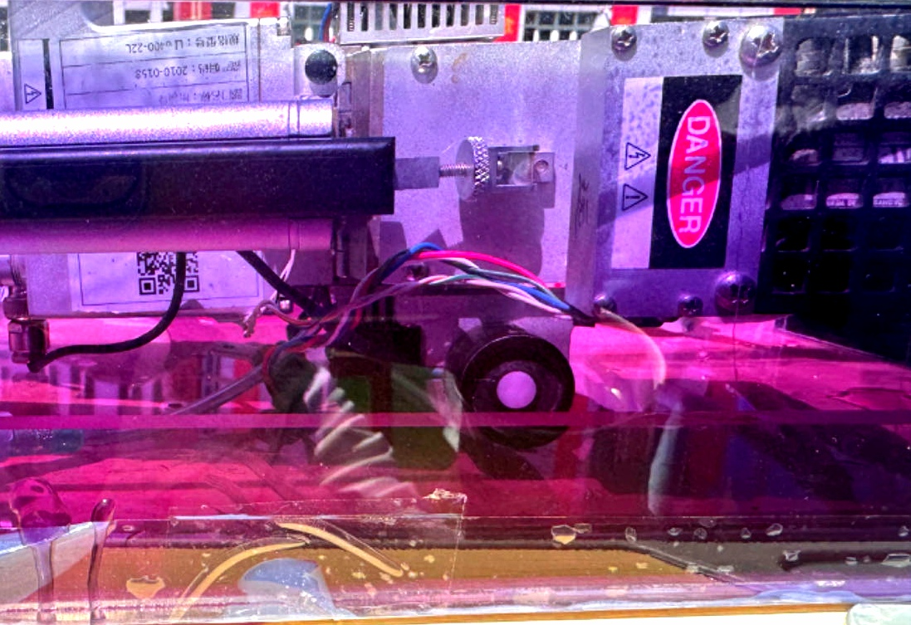
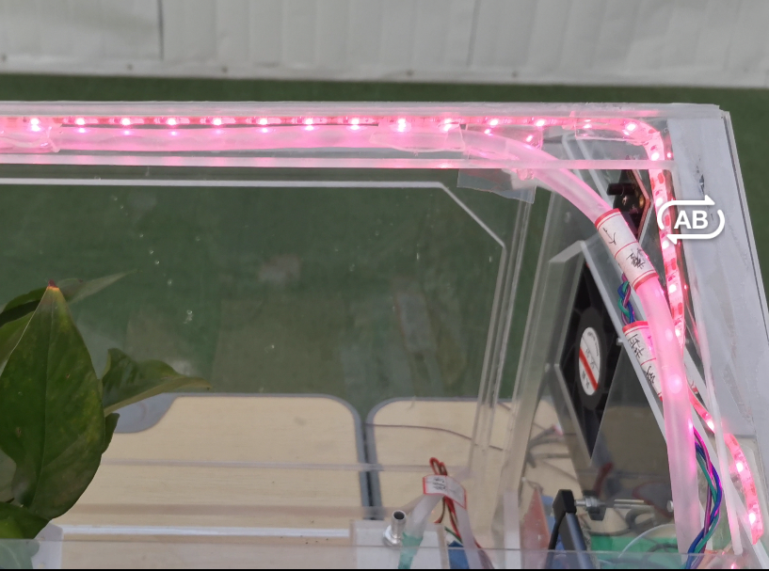
第一步：思路设计
本小组设计思路如下：光线过强时，由开发板控制水泵喷出有机色素溶液来调整进光，并降低温度、调整水泵的喷水时间；光线过弱时，补光灯亮起，补充足够光照：以满足植物生长的需求。
水幕遮光系统演示
灯带补光系统演示
Notes:
强调一体化，外观融入特色，文化遗迹，风格

Slide 6
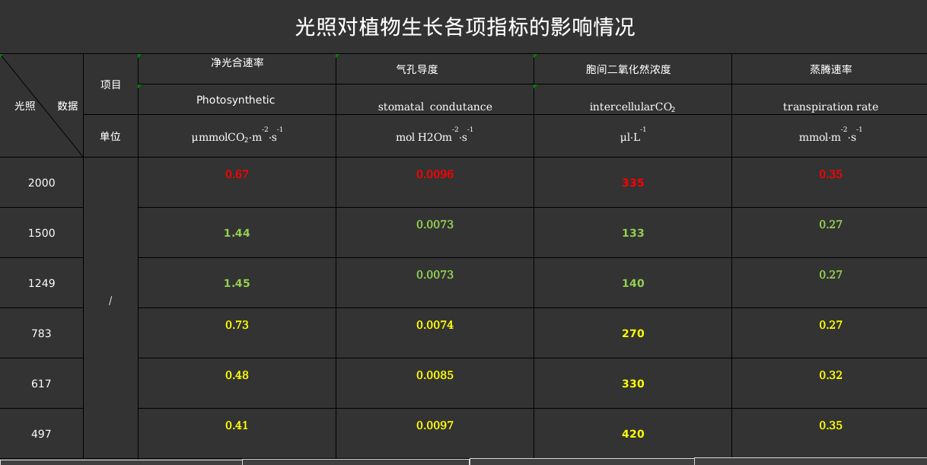
第二步：理论验证
有了思路后，
理论验证就显
得尤为重要。
为了保证结果
的准确性，本
小组借助Li-6
400xt光合仪
采集生菜在不
同光照的数据，数据如下：
Notes:
强调一体化，外观融入特色，文化遗迹，风格

Slide 7
第三步：整体原理
装置整体原理为：
①通过光敏传感器收集光照强度数据。光线过强时，由开发板控制水泵喷出有机色素溶液来调整进光，并降低温度、调整水泵的喷水时间；光线过弱时，补光灯亮起，补充足够光照：以满足植物生长的需求。喷水结束后，利用虹吸作用，溶液自然流回贮液箱中，节约能源和减少材料消耗。此项为重点部分
②采用水肥一体技术和喷灌技术，方便给植物施叶面肥，同时水在夏天高温和冬天低温时的蒸发吸热和凝固放热也可在一定程度上地调整大棚内温度。
③安装有循环风扇，保证大棚内空气流动。
光线传感器采集数据
开发板分析数据
水泵按程序算法工作
有机色素溶液喷出，吸热并减弱进光
一工作周期结束，回收有机色素溶液
Notes:
强调一体化，外观融入特色，文化遗迹，风格

Slide 8
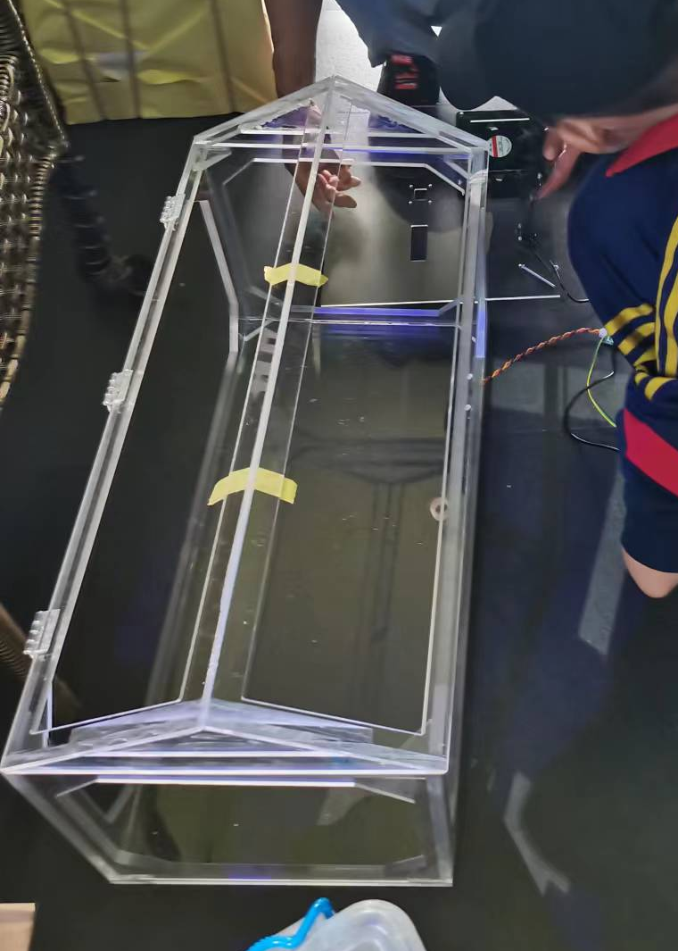
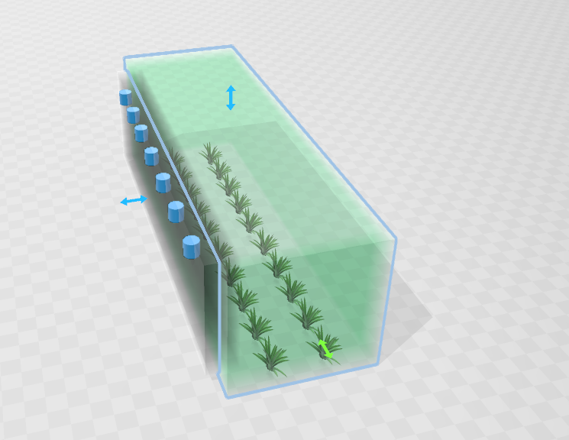
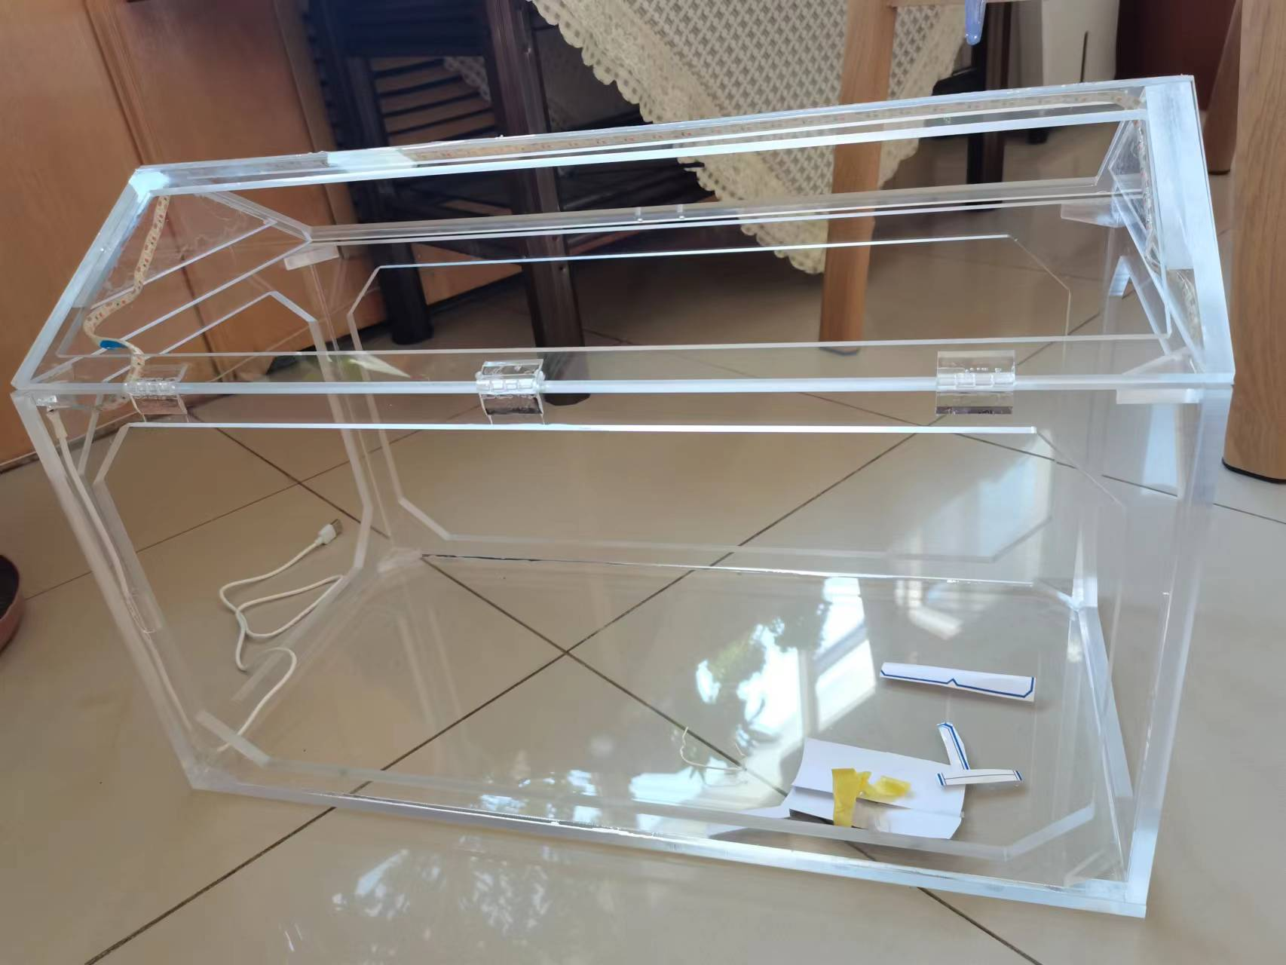
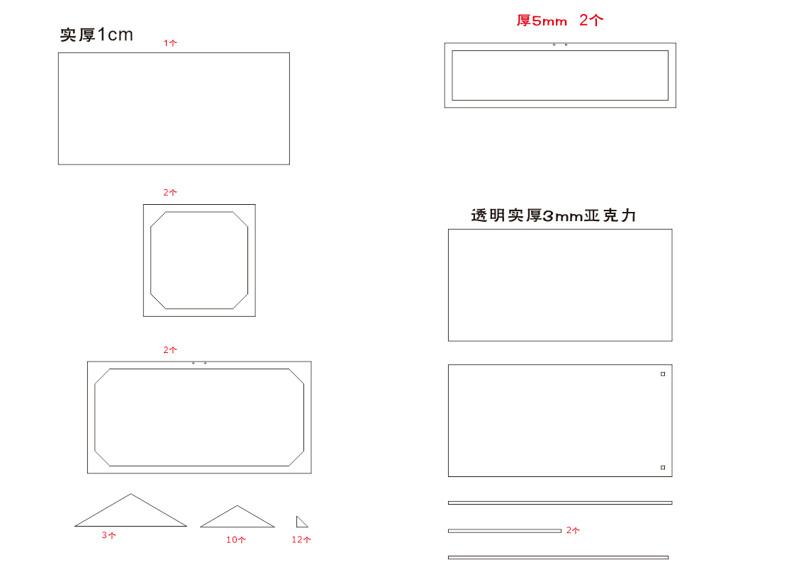
第四步：装置搭建
首先，绘制图纸并订做亚克力板作为主体框架，并对其进行拼接粘合：
Notes:
强调一体化，外观融入特色，文化遗迹，风格

Slide 9
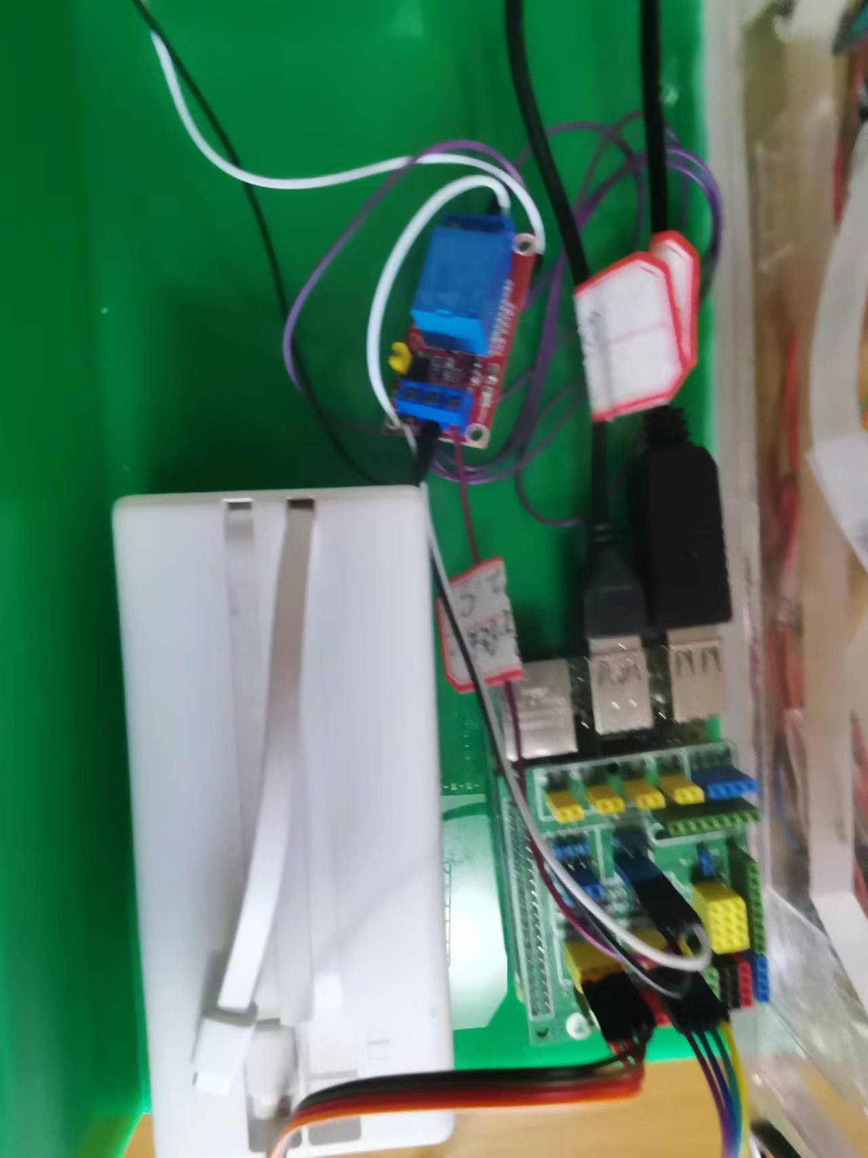
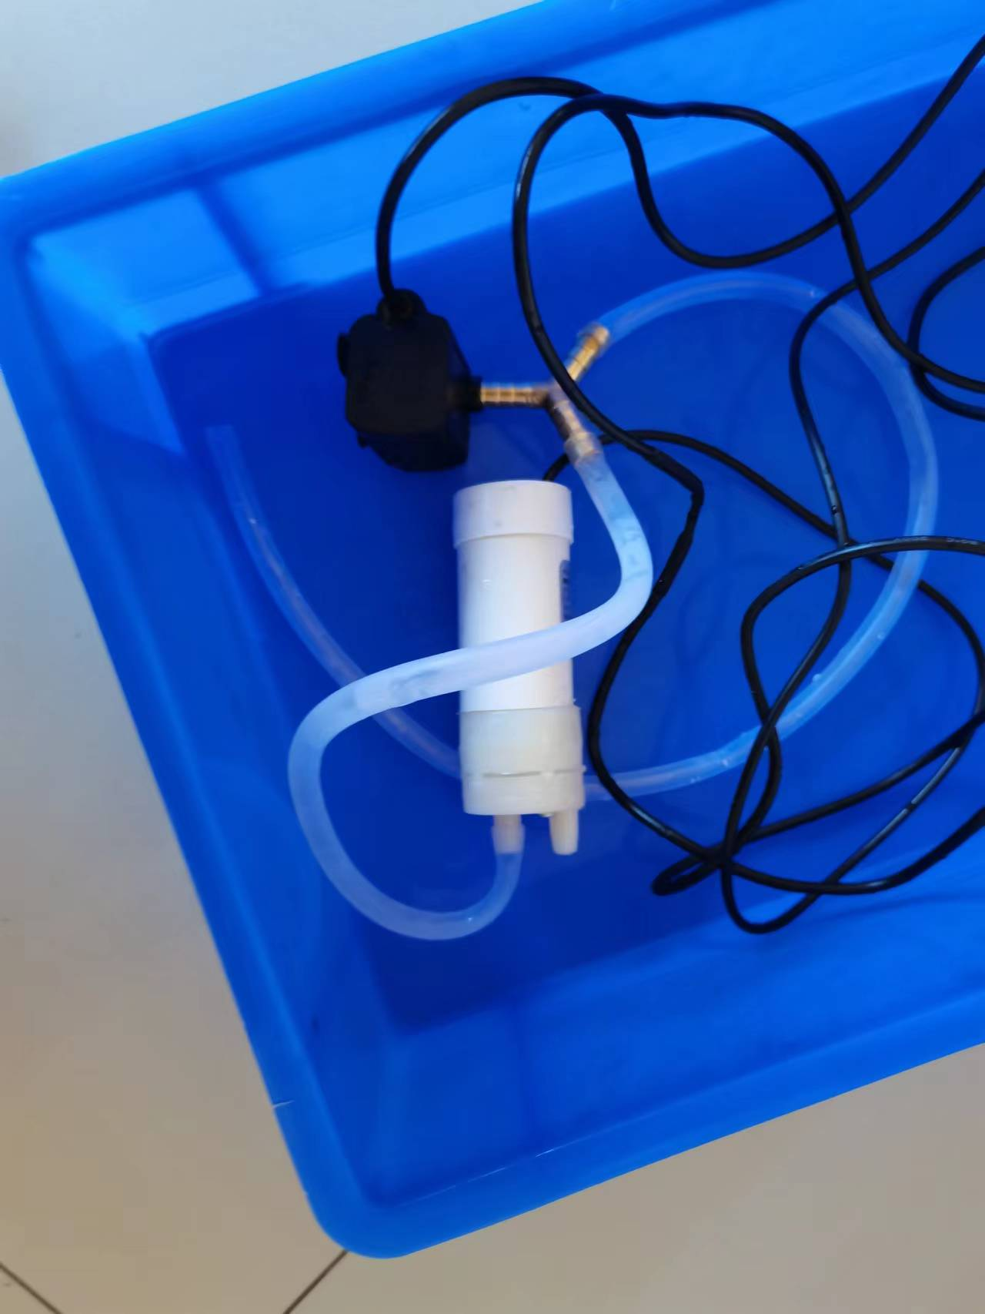
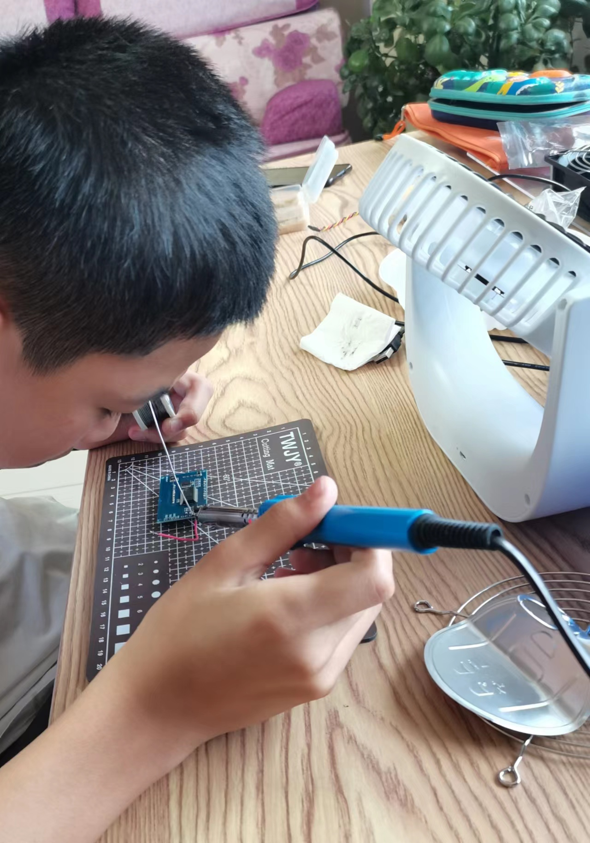
其次，准备设备并连接线路，并与外壳固定在一起：
Notes:
强调一体化，外观融入特色，文化遗迹，风格

Slide 10
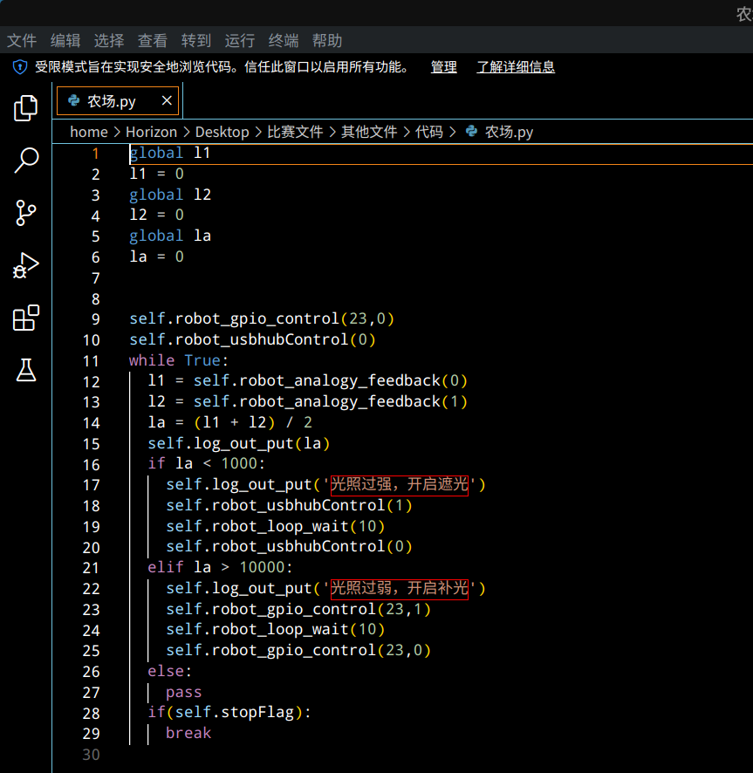
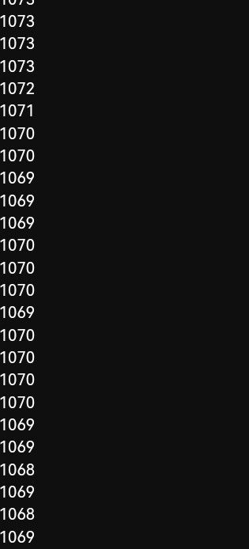
然后，编写并调试程序，获取由开发板得到的数据，并做记录：
Notes:
强调一体化，外观融入特色，文化遗迹，风格

Slide 11
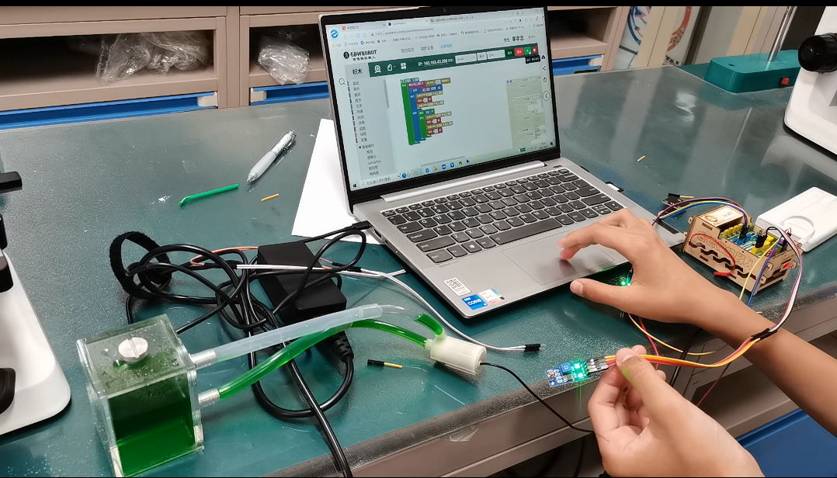
最后，调整软硬件兼容度：
Notes:
强调一体化，外观融入特色，文化遗迹，风格

Slide 12
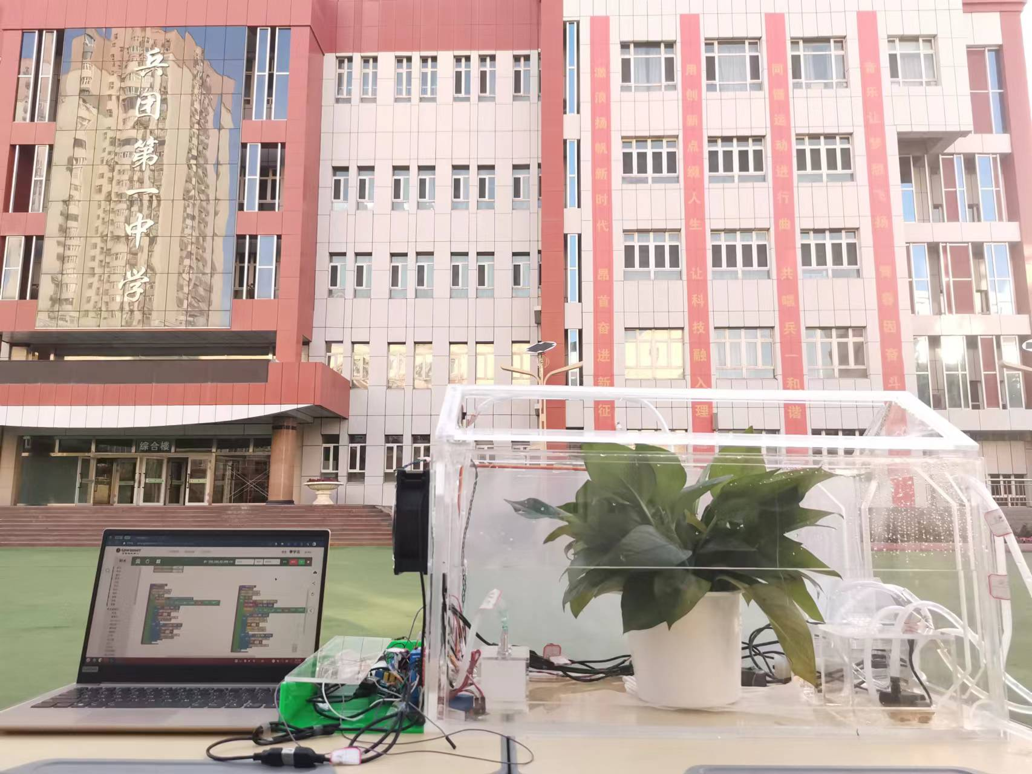
运行程序，
完成：
Notes:
强调一体化，外观融入特色，文化遗迹，风格

Slide 13
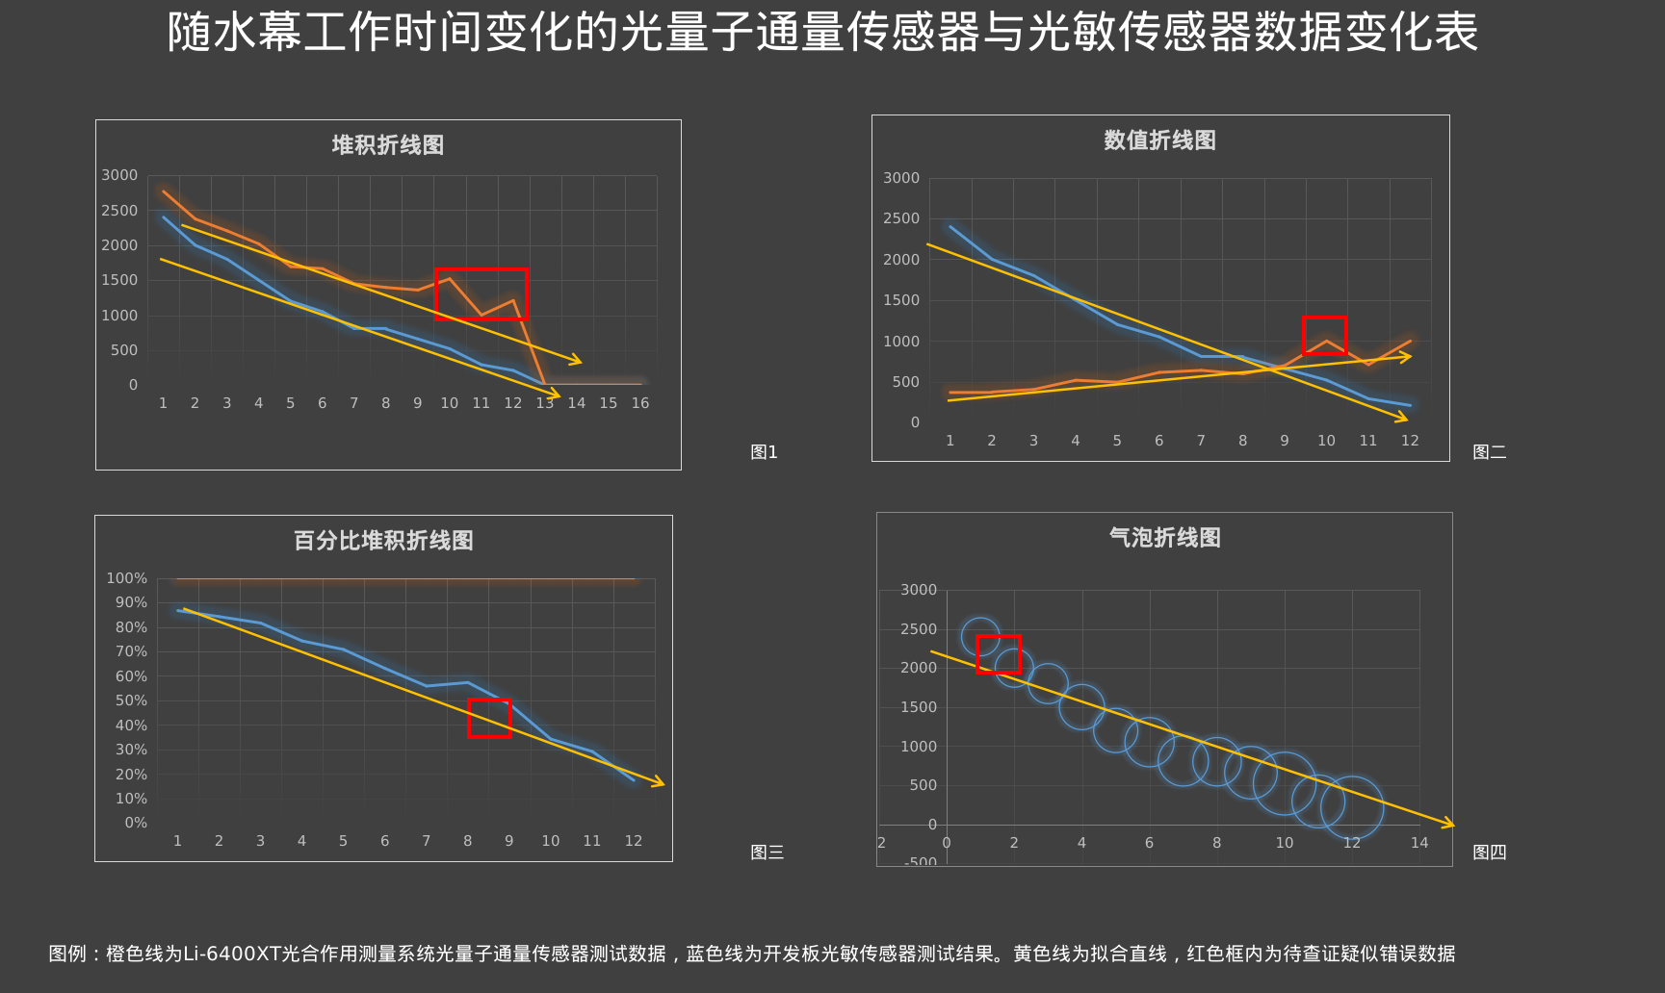
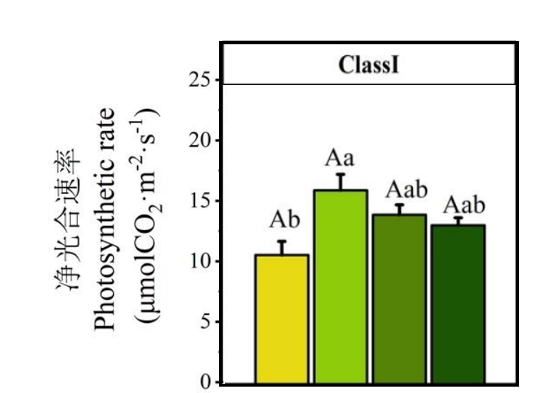
第五步：实际验证
因此，本装置对喜阴的植物来说有着切实有效的良好效果，可以有效促进植物的健康生长
图一为两组数据的堆积折线图，图中黄色线为两组数据的拟合直线，两条直线平行程度越高，数据准确性越高。
图二为两组数据的数据折线图，图中黄色线为两组数据的拟合直线，可以通过两条线的走向情况看出两组数据成反向趋势。
图三、四为两组数据的百分比堆积折线图和气泡折线图，黄色线为蓝色线、圈的拟合直线，可以看出数据走向趋势平稳。
图中，黄色表示遮光前的光照，约为1000（单位已在左图标识，下同），中间两组分别表示遮光（左二）和补光（右二）后的光照，为800和600，最右侧深绿色的为补光前的光照，约为400 。
通过表示实验植物（生菜）的净光合速率的条形高度可看出：遮光和补光系统都切实有效。
Notes:
强调一体化，外观融入特色，文化遗迹，风格

Slide 14
下一步研究方向
引入完备的大数据分析系统（例如开源气象资料站）。
引入5G短信&电话模块，使通知更便捷。
引入太阳能、风能发电模块，更加低碳环保。
引入人工智能农民-大棚实时信息查询及人机交互功能
目前只是第五代作品，后期我们会通过一次次的更新迭代，做出更符合时代，更贴近生活的作品。
Notes:
虽然是论文，但还是打造产品验证策略

Slide 15
创新点
1. 利用独立终端和传感器来实时监测大棚内的数据，以提供最适宜的生长条件。
2.通过喷出有机色素溶液来调整进光，并降低温度、调整水泵的喷水时间，以满足植物生长的需求。利用虹吸作用，将色素自然流回贮液箱中，节约人力物力
3.安装温度传感器、温控及通风设备来实现智能化温度控制，来保持适宜的湿度和氧气供应，促进植物的光合作用和生长。
4.添加补光灯加强光照，在冬季或阴天，提供足够的光照
Notes:
创新思路产生物化成果

Slide 16
谢 谢 大 家

